Slide 1
Spiegelen Een spiegelbeeld tekenen met je geodriehoek
Notes:
1
1

Slide 2
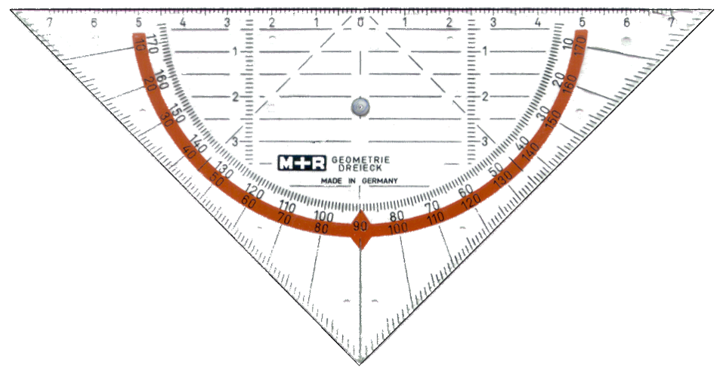
Een spiegelbeeld tekenen met je geodriehoek
Theorie
Voorbeeld
© Noordhoff Uitgevers bv
Opgave
Spiegel ΔABC in lijn s.
Noem het spiegelbeeld A′B′C′.
We noemen Δ ABC het origineel en Δ A′B′C het beeld.
Aanpak
Je gaat bepalen waar de hoekpunten A′, B′ en C′ liggen.
Uitwerking
B’
• Leg je geodriehoek met zijn symmetrieas op de lijn s.
• Meet hoe ver punt A van de lijn s af ligt.
• Doe hetzelfde voor punt B en punt C.
Zorg dat punt A precies tegen de onderkant van de
geodriehoek ligt.
• Teken punt A′ op dezelfde afstand aan de andere kant
van de lijn s.
s
A’
C’
• Teken A′B′C′.
C
A
B
© Noordhoff Uitgevers bv

